Slide 1
27. 11. 15
Классная работа

Slide 2
Распределить числа в 3 группы
$$\frac{7}{4}$$
$$\frac{3}{8}$$
$$\frac{4}{5}$$
$$13\frac{13}{14}$$
$$2\frac{2}{5}$$
$$\frac{8}{7}$$
$$4\frac{1}{4}$$
$$\frac{17}{7}$$
$$\frac{11}{12}$$

Slide 3
Тема урока:
Правильные и неправильные дроби.
Смешанные числа.

Slide 4
Определения
Правильная дробь -
- дробь, у которой числитель меньше знаменателя
Неправильная дробь -
- дробь, у которой числитель больше или равен знаменателю
Смешанное число -
- число, содержащее в себе целую часть и правильную дробь

Slide 5
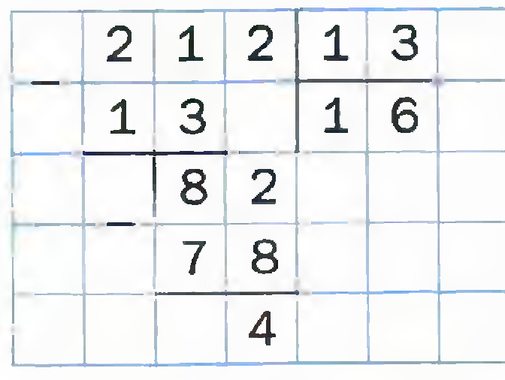
Как неправильную дробь перевести в смешанное число?
$$\frac{212}{13}=$$
$$16\frac{4}{13}$$
16 – целая часть
4 – числитель
13 - знаменатель
Выделить целую часть

Slide 6
Как смешанное число перевести в неправильную дробь?

Slide 7
Домашнее
задание
№ 389, 393, 403, 404

Slide 8
В классе
№ 378, 380, 388,
390(2), 392

Slide 9
Физкультминутка
Правильная дробь – 1 хлопок
Неправильная дробь – руки в стороны
Смешанное число – руки вверх
$$6\frac{8}{9}$$
$$\frac{3}{7}$$
$$\frac{4}{3}$$
$$\frac{7}{3}$$
$$\frac{17}{43}$$
$$\frac{19}{20}$$
$$\frac{1}{3}$$
$$\frac{14}{41}$$
$$\frac{15}{15}$$
$$3\frac{7}{10}$$

